Slide 1

KHỞI ĐỘNG

Slide 2



BÀI 5.
ẤN ĐỘ TỪ THẾ KỈ IV ĐẾN GIỮA THẾ KỈ XIX (T2)

Slide 3
3. Những thành tựu văn hoá tiêu biểu của Ấn Độ từ thế kỉ IV đến giữa thế kỉ XIX.
Chữ viết
Tôn giáo
Chữ Phạn.
Đạo Bà La Môn, đạo Phật, Hin-du giáo
Kiến trúc, Điêu khắc
Văn học
Chịu ảnh hưởng sâu sắc của ba tôn giáo lớn: Phật giáo, Hin-du giáo, Hồi giáo.
Văn học Ấn Độ hết sức phong phú, đa dạng.

Slide 4

LUYỆN TẬP

Slide 5
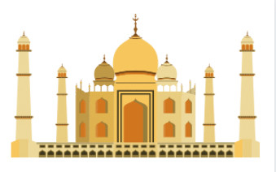
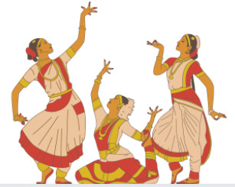
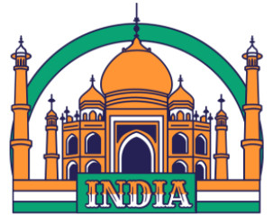

Em ấn tượng nhất với thành tựu nào của nền văn minh Ấn Độ? Vì sao?

Slide 6

Vận dụng
Tìm kiếm thông tin và hình ảnh từ sách báo và internet, hãy viết đoạn văn ngắn giới thiệu về một công trình kiến trúc của Ấn Độ thời phong kiến mà em ấn tượng nhất.

Slide 7

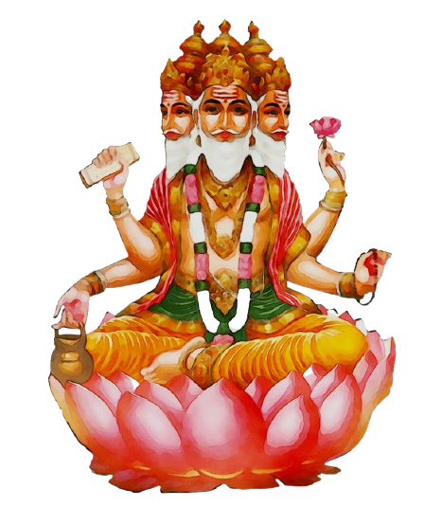
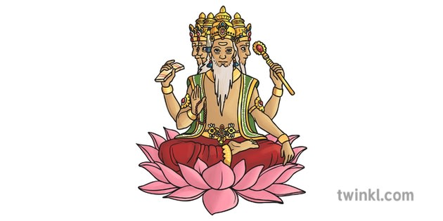




Đạo Bàlamôn
Bà-La-Môn là tiếng phiên âm từ tiếng Phạn: Brahma
Là một tôn giáo rất cổ của Ấn Độ, xuất hiện trước thời Đức Phật Thích Ca.
Kinh Véda
Thờ Đấng Brahma là Đấng tối cao tối linh, là linh hồn của vũ trụ.

Slide 8
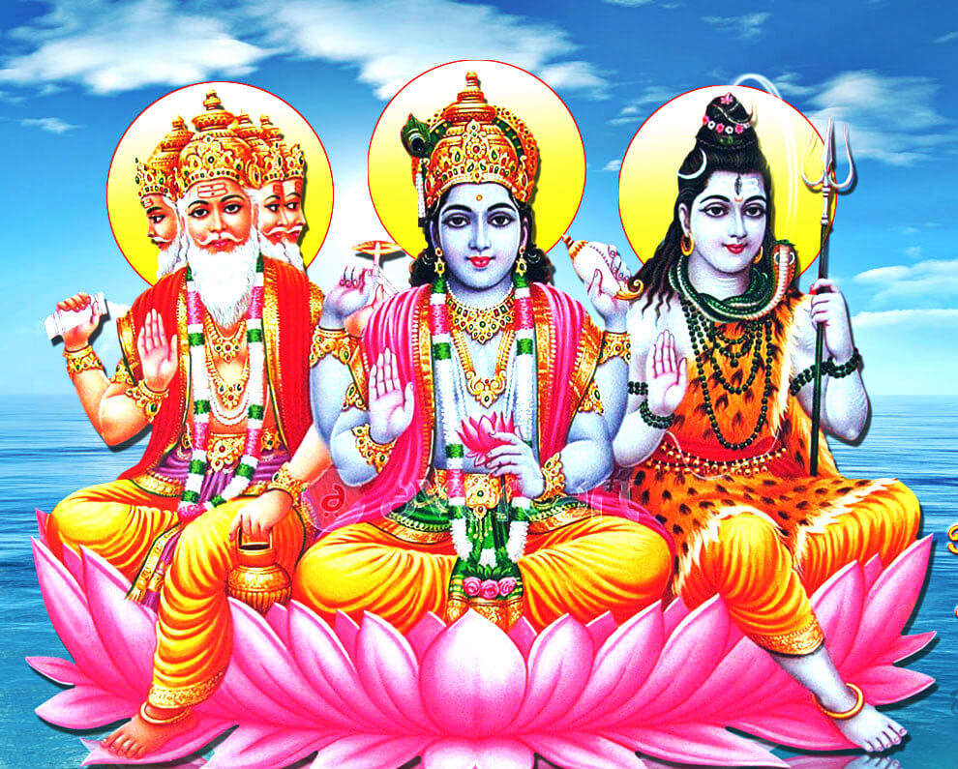
Đạo Hindu
Không có người sáng lập
Từ khoảng 3500 năm TCN
Kinh Véda, bản kinh Bhagavad Gita
Brahman – đấng Sáng tạo, Vishnu – người Bảo quản và Shiva – đấng Hủy diệt và Tái tạo

Slide 9

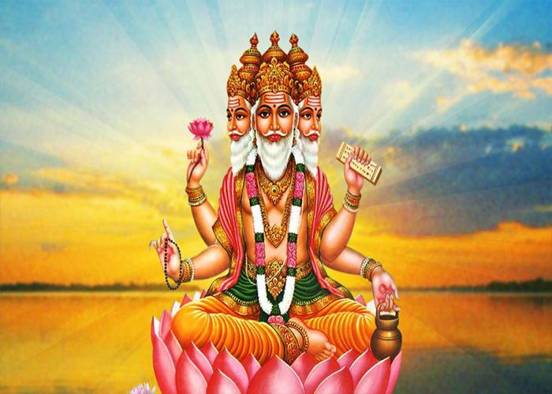
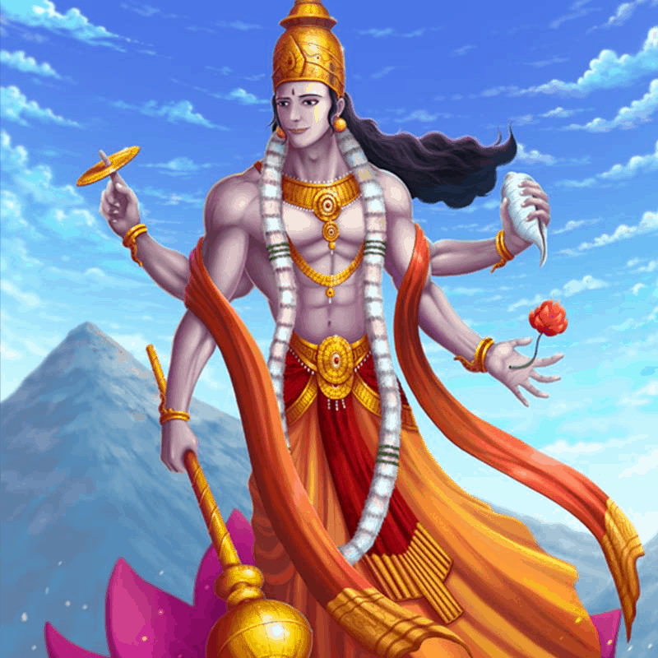
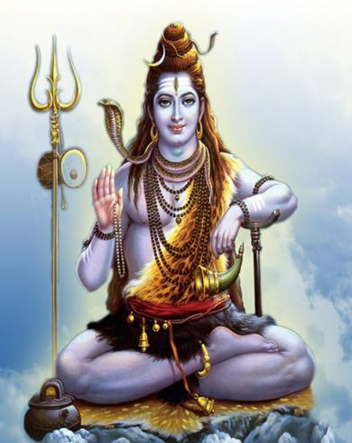

ẤN ĐỘ GIÁO – ĐẠO HINDU
Thần Brahma
(Phạm Thiên) theo thần thoại Hindu là người sáng tạo và lèo lái vũ trụ. Brahma là cha của các thần và của loài người.
Thần Vishnu
là một trong các vị thần quan trọng nhất của đạo Hindu và là vị thần được thờ cúng rộng rãi nhất. Là thần bảo vệ vũ trụ
Thần Shiva
là một trong các vị thần chính của Ấn giáo. Là vị thần thời gian do đó là vị thần hủy diệt,

Slide 10
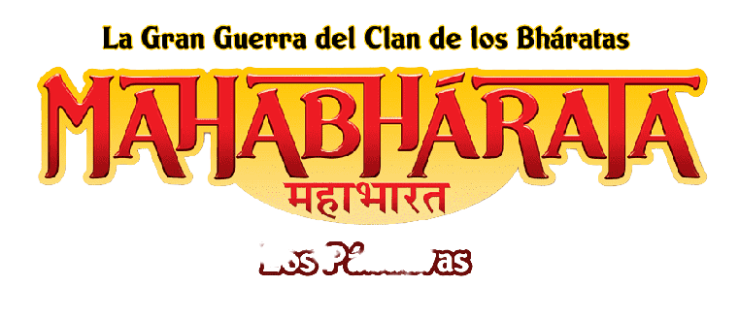
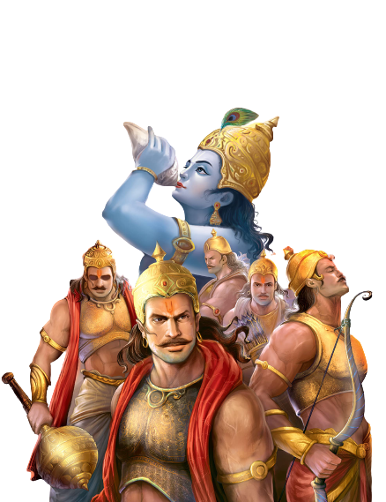
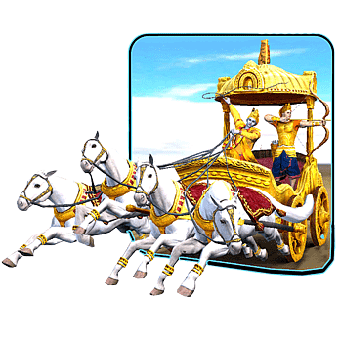
Mahabharata là một tác phẩm sử thi bằng tiếng Phạn vĩ đại nhất của Ấn Độ

Slide 11
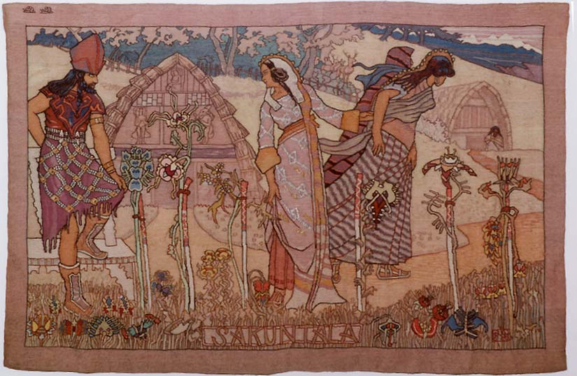
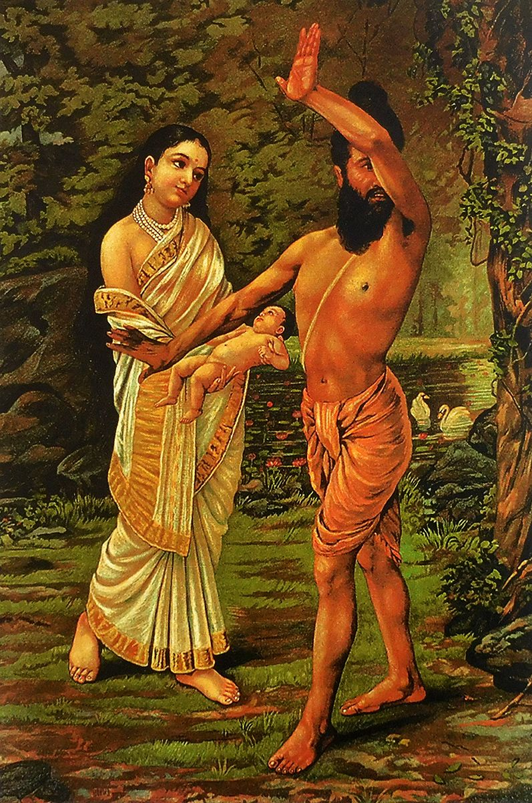
Tác phẩm Sơ-cun-tơ-la của nhà văn Ca-li-đa-sa mô tả tình yêu giữa nàng Sơ-cun-tơ-la và nhà vua Đu-sơn-ta.

Slide 12
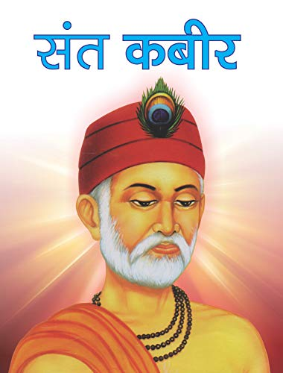

Kabir (1440 đến 1518) thánh-nhà thơ là một trong những nhân vật thú vị nhất trong lịch sử của thần bí Ấn Độ. Sinh ra gần Benaras, hay Varanasi , cha mẹ Hồi giáo năm 14,14, ngài trở thành đệ tử của một vị tu sĩ Hindu nổi tiếng thế kỷ 15, Ramananda, một nhà cải cách tôn giáo vĩ đại và là người sáng lập ra một giáo phái mà hàng triệu người Hindu vẫn thuộc về.

Slide 13
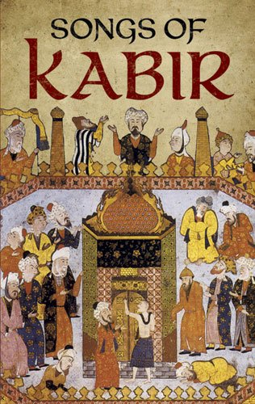
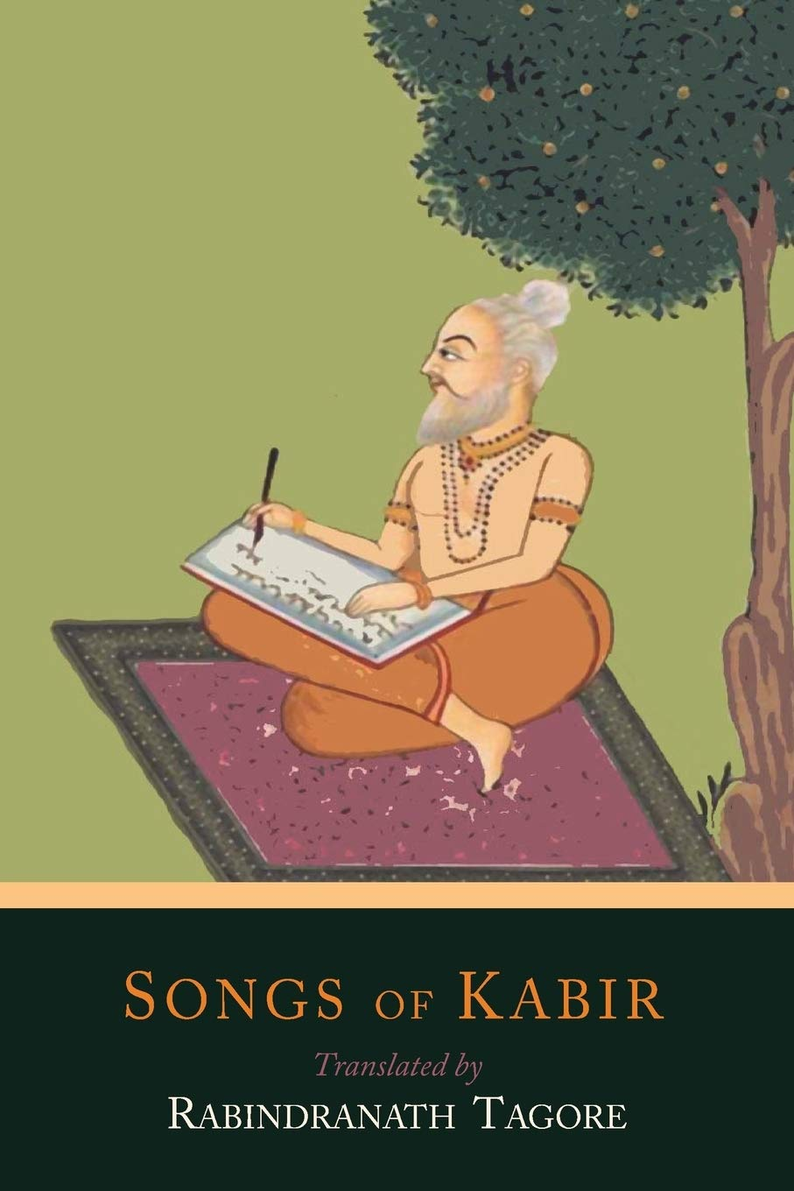

Slide 14
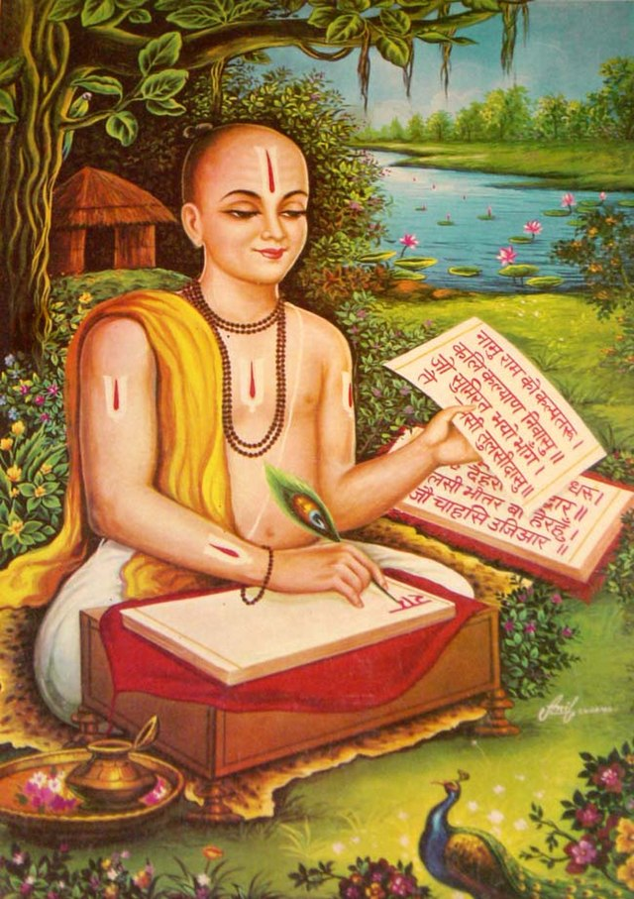
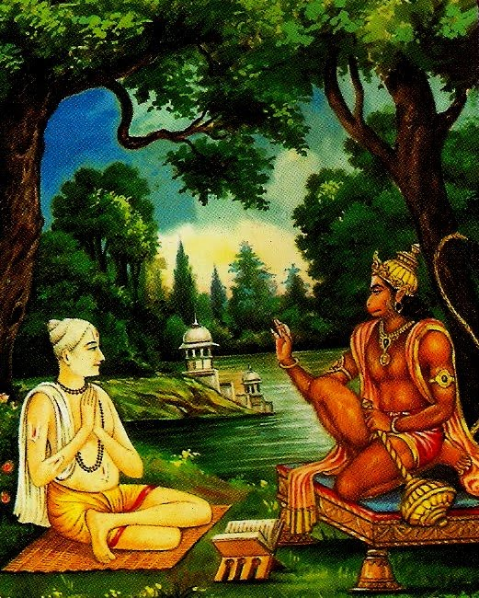
Nhà thơ Tun-xi Đa-xơ

Slide 15
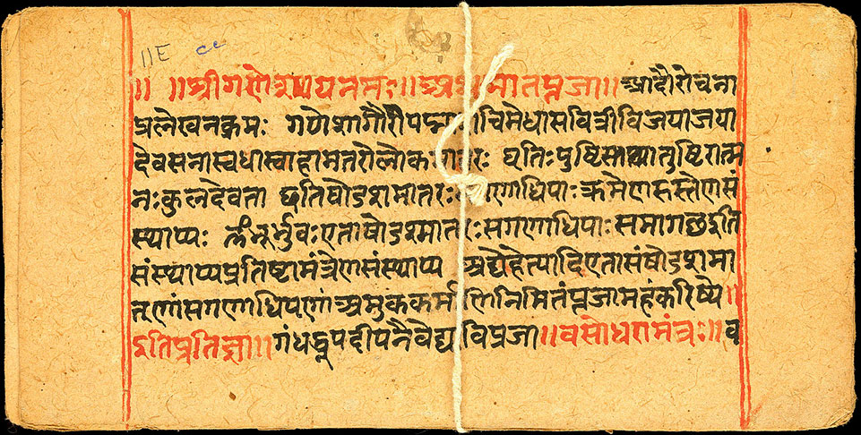
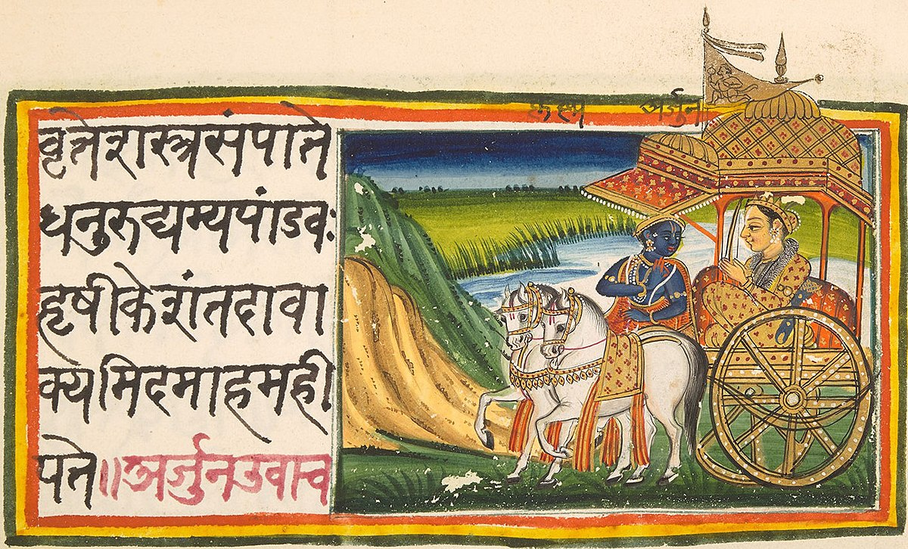

Slide 16
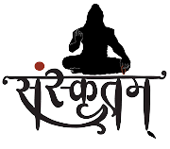
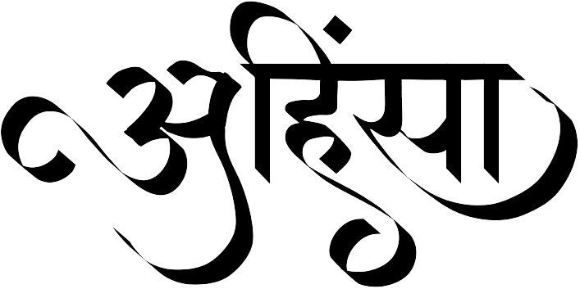
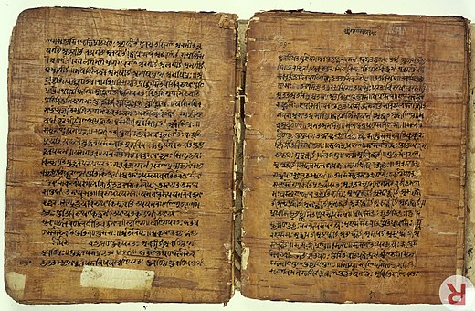
Chữ Phạn

Slide 17
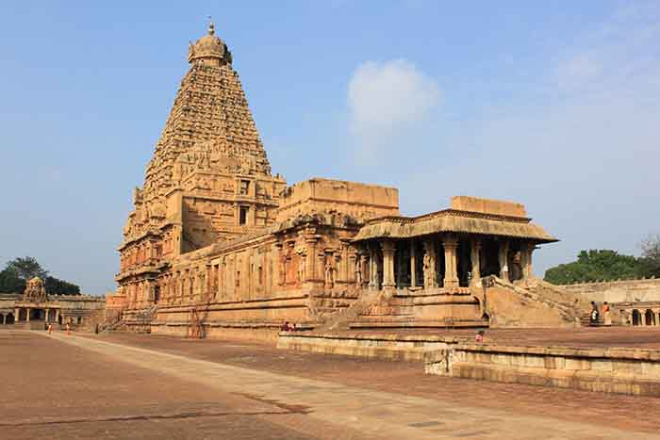
Ấn Độ là một quốc gia đa tín ngưỡng có tới hai triệu vị thần
Dân gian thường suy nghĩ rằng, không nên sống ở những nơi mà thiếu vắng đền chùa.
Đền thờ Hindu có rất nhiều mảng phù điêu, trạm khắc trên bề mặt, tạo nên một vẻ đẹp rực rỡ, sống động.

Slide 18
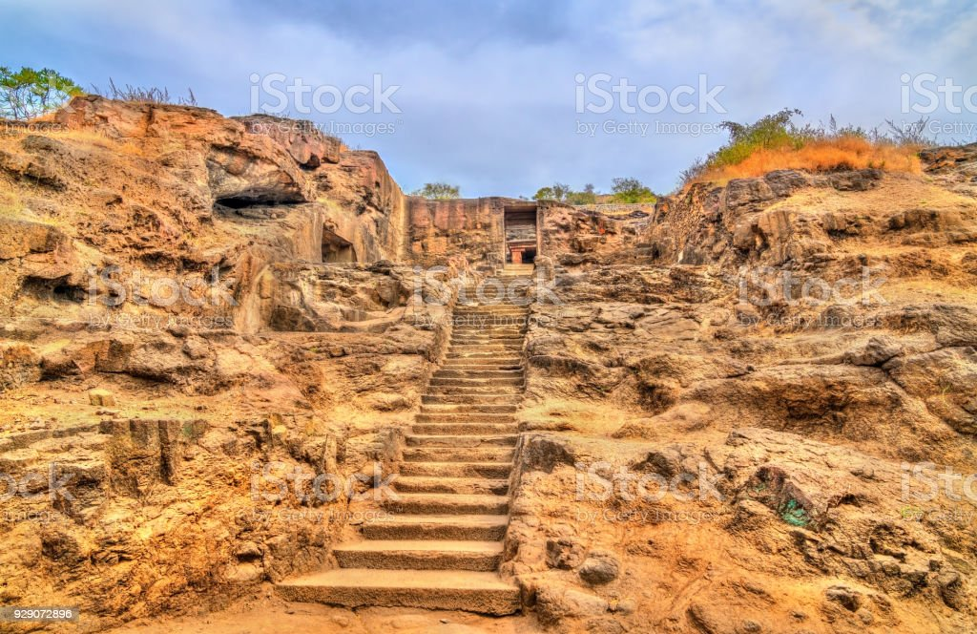
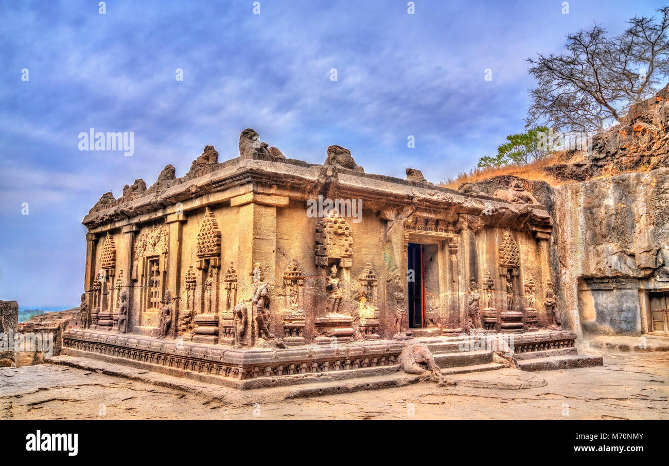
Đền Dashavatara

Slide 19
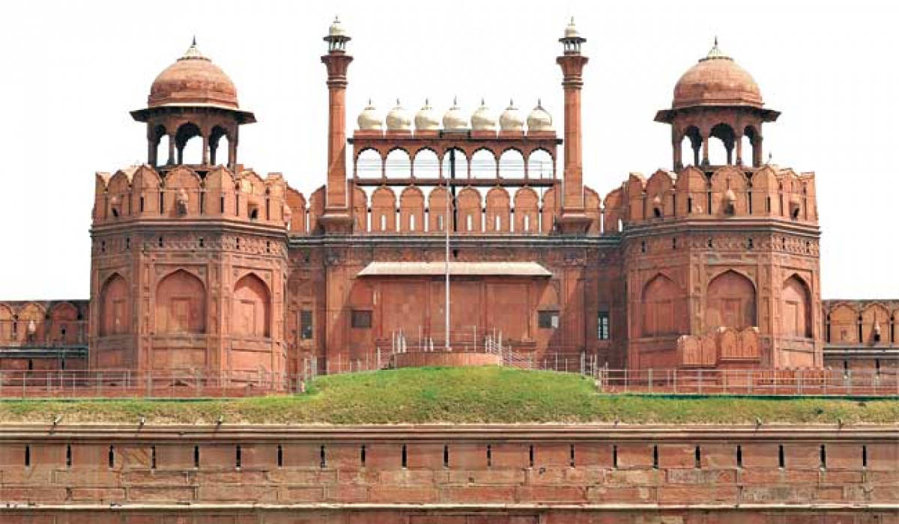
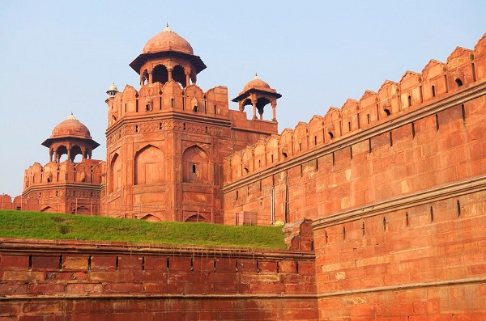
Thành Đỏ Agra - kiệt tác kiến trúc của Ấn độ

Slide 20
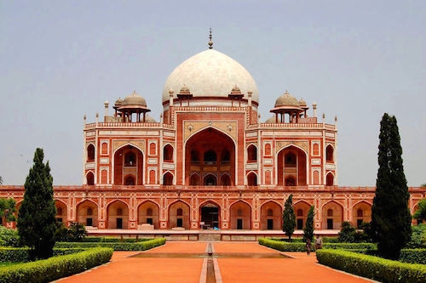
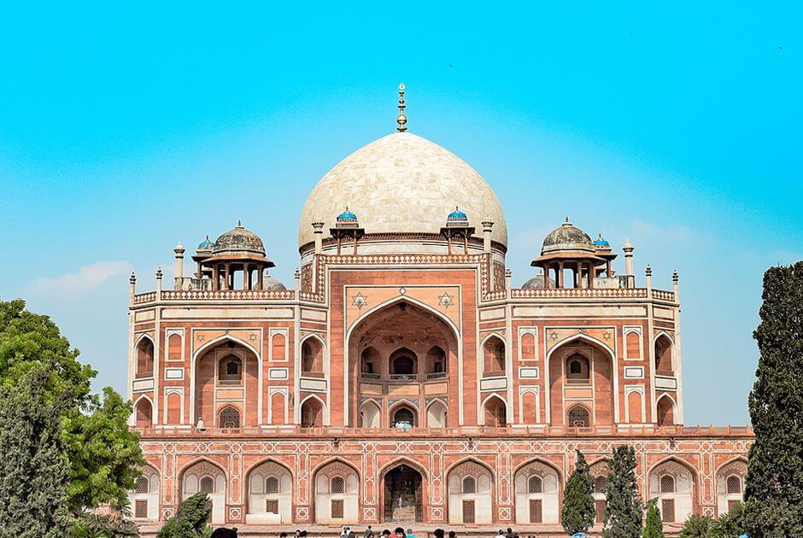
Lăng mộ Humayun ở New Delhi – Ấn Độ

Slide 21
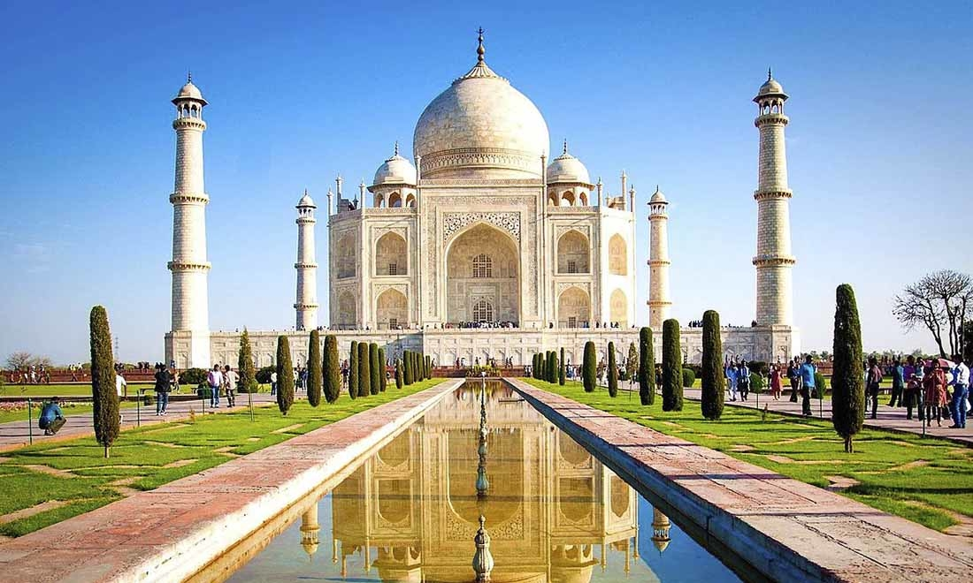
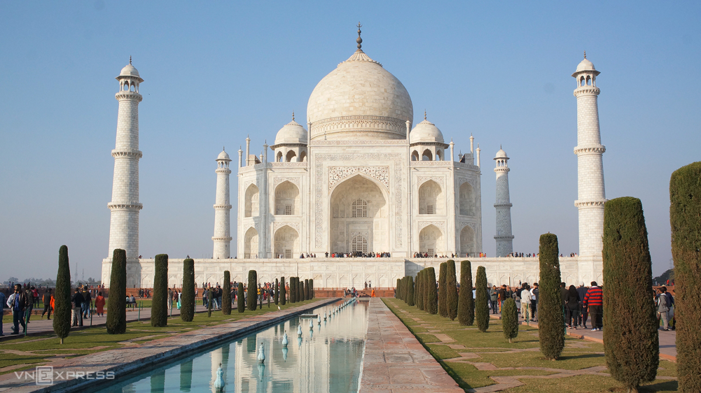
Taj Mahal là lăng mộ được xây dựng bởi Shah Jahan, vị vua thứ năm của Đế chế Mughal, nhằm mục đích tưởng nhớ người vợ thứ ba của ông là nữ hoàng Mumtaz Mahal.

Slide 22
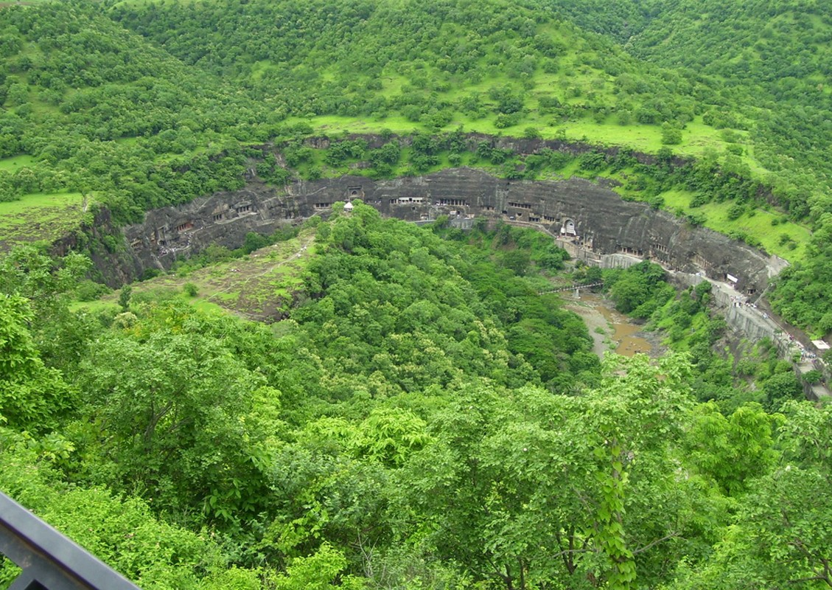
Chùa hang Ajanta là một trong những di sản lớn nhất về đạo Phật còn lưu giữ được đến ngày nay. Từ một dải núi đá khổng lồ, người Ấn Độ cổ đại đã đục đẽo, chạm khắc tạo nên những công trình kiến trúc với tầm vóc kỳ vĩ cùng sự tỉ mỉ, tinh tế trong từng chi tiết. Đó là tổ hợp chùa hang Ajanta ở bang Maharasta.

Slide 23
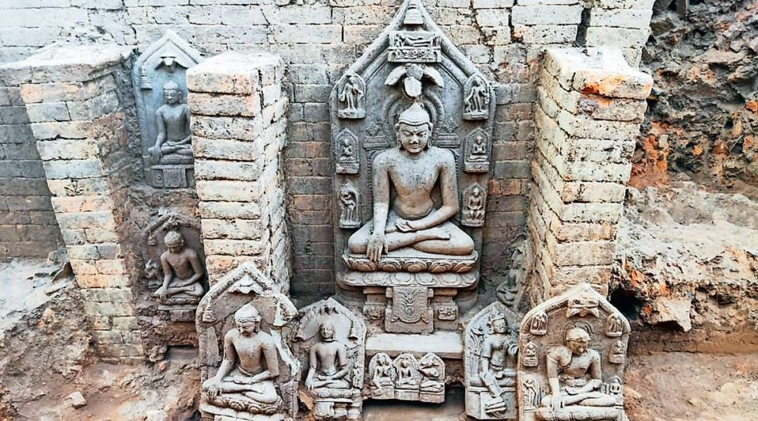
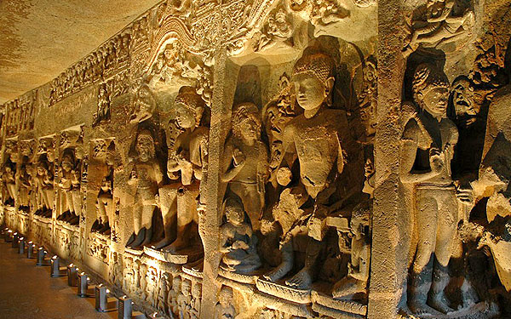
Những pho tượng Phật cổ và nữ thần Tara trong Hindu giáo.
Tượng trong chùa hang Ajanta

